Slide 1
Διδάσκοντας στην Τεχνητή Νοημοσύνη το «Γιατί» και το «Πώς» των Διορθώσεων Ευπαθειών Λογισμικού(Bug Fix
Μάθημα: Θέματα Πληροφοριακών συστημάτων- Π.Μ.Σ. «Επιστήμης Υπολογιστών»
Έρευνα: Gao, A., Zhang, Z., Wang, S., Huang, L., Wei, S., & Ng, V. (2025). Teaching AI the “Why” and “How” of Software Vulnerability Fixes. Proceedings of the ACM on Software Engineering, 2(FSE), Article FSE090. https://doi.org/10.1145/3729360

Slide 2
Το Πρόβλημα
Το λογισμικό συχνά περιέχει ευπάθειες που επιτρέπουν επιθέσεις ή αποτυχίες.
Για να προστατευτούμε, πρέπει να κατανοούμε γιατί εμφανίζονται και πώς διορθώνονται.
Ο χρόνος κατανόησης και εντοπισμού των προβλημάτων είναι μεγάλος

Slide 3
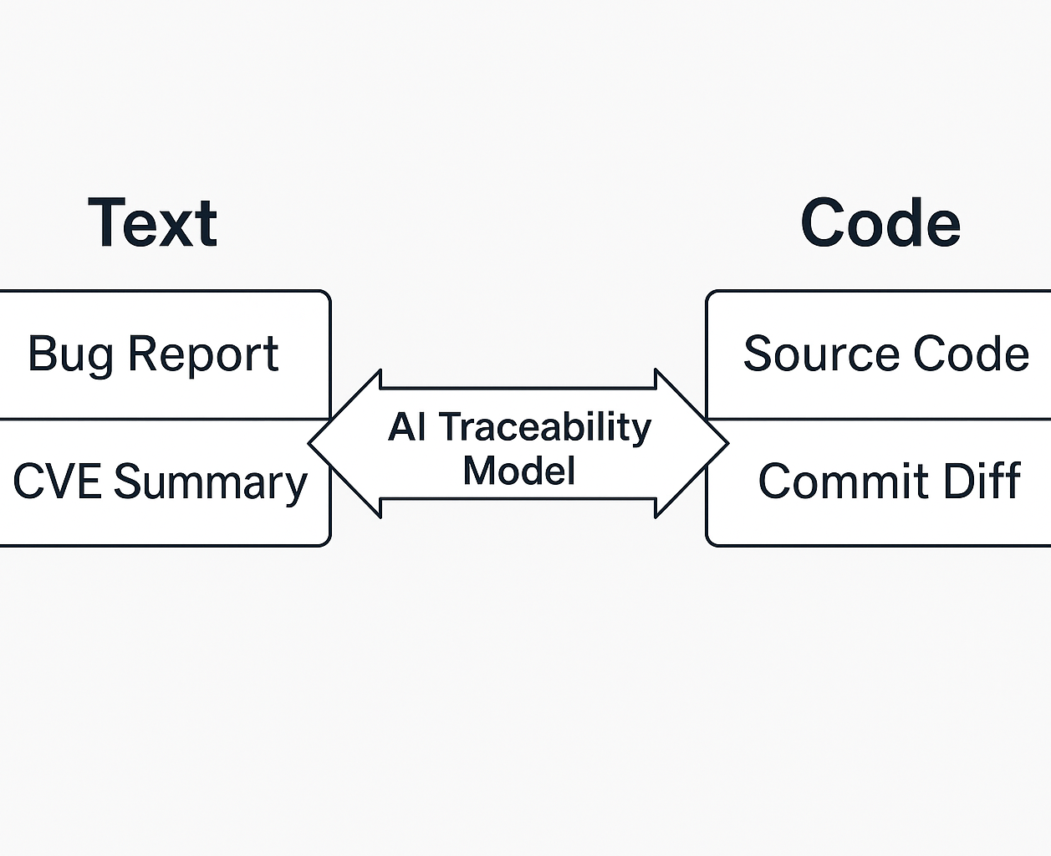
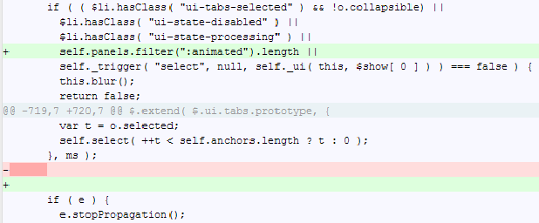
Η Δυσκολία εντοπισμού και κατανόησης των προβλημάτων
Οι πληροφορίες για μια ευπάθεια είναι σκορπισμένες:
- Κείμενα σε φυσική γλώσσα( CVEs, bug reports, commit messages)
- Κώδικας (γραμμές αλλαγών)
Ο προγραμματιστής πρέπει να είναι σε θέση να κατανοήσει πως προκλήθηκε μια ευπάθεια , τι πρόβλημα δημιουργήθηκε και πως λύθηκε. Επίσης πρέπει να είναι σε θέση να εντοπίσει τα παραπάνω στον κώδικα.

Slide 4
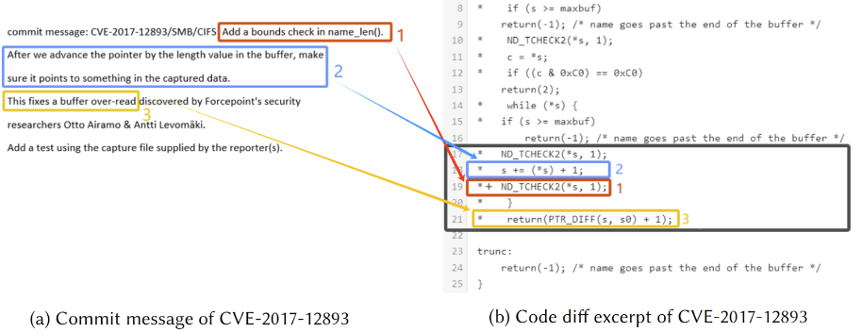
Παράδειγμα CVE + Code
Blue -> VT (Vulnerability Trigger)
Red -> AF (After-Fix / Fix Action)
Yellow -> CP (Crash Phenomenon)

Slide 5
Ο Στόχος της έρευνας
Στόχος της έρευνας είναι να χρησιμοποιηθεί η τεχνητή νοημοσύνη για να επιταχύνει την διαδικασία κατανόησης και εντοπισμού των προβλημάτων.
Θα χρησιμοποιήσουμε την ακόλουθη λογική:
1) Train έναν αλγόριθμο μηχανικής μάθησης να καταλαβαίνει στο κείμενο τα παρακάτω (VulnExtract):
– Την ενέργεια που εφαρμόστηκε για να διορθωθεί το πρόβλημα(AF).
– Το σημείο/συνθήκη που προκαλεί την ευπάθεια(VT).
– To αποτέλεσμα που προκαλεί το σφάλμα(CP).
2) Δημιουργία ενός μοντέλου ιχνηλασιμότητας (traceability model) που συνδέει προτάσεις κειμένου με γραμμές κώδικα.

Slide 6
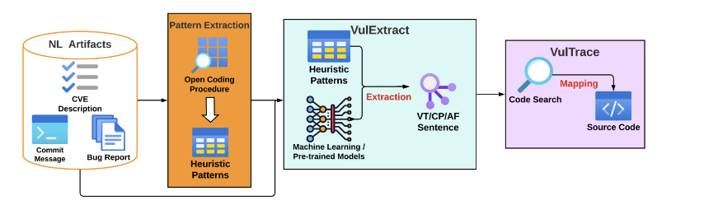
Γραφική αναπαράσταση μοντέλου.
1. VulnExtract → εντοπισμός VT, CP, AF στο κείμενο.
2. VulnTrace → αντιστοίχιση με γραμμές κώδικα

Slide 7
Δεδομένα
341 CVEs, 2439 προτάσεις, 6 open source project
Για το πρώτο βήμα εμπλουτίστηκαν τα κείμενα με έξτρα χαρακτηριστικά( 37 patterns).
Τα patterns είναι κανόνες/μοτίβα γλώσσας που εμφανίζονται συχνά σε περιγραφές ευπαθειών.
Παραδείγματα μοτίβων:
– “This patch fixes…” → δείχνει AF (Fix Action)
– “Caused by…” → δείχνει VT (Vulnerability Trigger)
– “May crash when…” → δείχνει CP (Crash Phenomenon)
Έγινε εκπαίδευση του αλγορίθμου με και χωρίς τα patterns για να δούμε αν βοηθούν το μοντέλο.

Slide 8
VulnExtract
Στόχος του VulnExtract είναι να αναγνωρίζει αυτόματα μέσα σε κείμενα (commit messages, CVEs)
ποιες προτάσεις περιγράφουν:
  το Vulnerability Trigger (VT),
  το Crash Phenomenon (CP),
  και το After-Fix (AF).
Το πρόβλημα είναι δυαδική κατηγοριοποίηση για κάθε τύπο πρότασης.
Εκπαιδεύονται τρία ξεχωριστά μοντέλα, ένα για κάθε κατηγορία.
Χρησιμοποιήθηκε ο αλγόριθμος SVM (Support Vector Machine),
τόσο με χαρακτηριστικά μόνο από το κείμενο,
όσο και με πρόσθετα γλωσσικά μοτίβα (patterns).
Επιπλέον, δοκιμάστηκαν μοντέλα φυσικής γλώσσας όπως BERT, RoBERTa, και ELECTRA
για να αξιολογηθεί πώς αποδίδουν σε σχέση με τα κλασικά ML μοντέλα

Slide 9
VulnTrace
VulnTrace – Αντιστοίχιση Κειμένου με Κώδικα
• Χρησιμοποιεί μοντέλα βαθιάς μάθησης όπως CodeBERT και UniXcoder.
• Στόχος τους είναι να καταλαβαίνουν το νόημα μιας πρότασης και να βρίσκουν το σχετικό κομμάτι κώδικα.
• Η εκπαίδευση έγινε σε ζεύγη (πρόταση – γραμμή κώδικα) που προέρχονται από CVE commits.
• Έτσι το μοντέλο μαθαίνει να “ταιριάζει” περιγραφές με τις σωστές γραμμές κώδικα.

Slide 10
Πώς γίνεται το ταίριασμα προτάσεων με κώδικα (VulnTrace)
Κάθε πρόταση μετατρέπεται σε αριθμητική αναπαράσταση (embedding) που δείχνει το νόημά της.
• Το ίδιο γίνεται και για κάθε γραμμή κώδικα.
• Το μοντέλο συγκρίνει αυτές τις αναπαραστάσεις και βρίσκει ποιες είναι πιο “όμοιες”.
• Μπορεί να αναγνωρίσει παρόμοιες φράσεις ακόμη και αν έχουν διαφορετική διατύπωση ή γλώσσα.
• Τελικά, επιστρέφει τις Top-K πιο σχετικές γραμμές κώδικα για κάθε πρόταση.

Slide 11
Aποτελέσματα VulnExtract
SVM (Patterns)
  AF : 92.80%
  VT : 47.37%
  CP : 95.60%
SVM (text)
  AF : 66.73%
  VT : 0%
  CP : 74.65%
SVM (text + patterns)
  AF : 92.16 %
  VT : 47.08%
  CP : 93.42%
Η χρήση patterns έχει δραματική επίδραση ειδικά σε AF και CP.
Στο VT βοηθάει, αλλά το πρόβλημα παραμένει δύσκολο (47% F1).
Ο SVM γίνεται εξαιρετικά δυνατό baseline model μόνο όταν του δώσεις patterns.

Slide 12
Aποτελέσματα VulnTrace
Το VulnTrace αξιολογεί πόσο καλά βρίσκει το μοντέλο τη σωστή γραμμή κώδικα για κάθε πρόταση VT, AF ή CP.
Ο UniXcoder ήταν ο καλύτερος σε όλες τις μετρήσεις:
VT_Code (Top-5): 72.57%
AF_Code (Top-5): 77.62%
CP_Code (Top-5): 81.72%
Η απόδοση είναι υψηλότερη για AF και CP, επειδή περιγράφουν καθαρές ενέργειες και αποτελέσματα.
Το VT είναι σημαντικά πιο δύσκολο, με χαμηλότερα ποσοστά
Στους συνδυασμούς τύπων:
VT/CP (Top-5): 68.20%
AF/CP (Top-5): 68.33%
Συνολικά, το VulnTrace φτάνει περίπου ~68% Top-5 accuracy στα πιο απαιτητικά σενάρια και πάνω από 80% στα πιο "εύκολα" (CP).

Slide 13
Aποτελέσματα VulnExtract+ VulnTrace
Όταν τα δύο συστήματα συνδυάζονται, η ακρίβεια μειώνεται σε σχέση με το VulnTrace μόνο, λόγω σφαλμάτων στην αρχική ταξινόμηση των προτάσεων (AF/VT/CP).
Το καλύτερο μοντέλο ήταν ο UniXcoder, με:
  VT_Code Top-5: 64.0%
  AF_Code Top-5: 66.74%
  CP_Code Top-5: 72.03%
Στους συνδυασμούς τύπων προτάσεων:
  VT/CP Top-5: 59.60%
  AF/CP Top-5: 53.10%
Τα αποτελέσματα δείχνουν ότι το συνολικό End-to-End pipeline επιτυγχάνει 55–60% ακρίβεια, ενώ για CP φτάνει πάνω από 70%.
Η απόδοση εξαρτάται κυρίως από την ποιότητα του VulnExtract και τη δυσκολία της κατηγορίας (VT πιο δύσκολο, CP ευκολότερο).

Slide 14
Αποτελέσματα με Χρήστες
Η μελέτη συνέκρινε δύο ομάδες:
Group A χωρίς το εργαλείο και Group B με τη βοήθειά του.
Χρόνος ανάλυσης ανά CVE:
  Group A: 7.09 λεπτά
  Group B: 3.44 λεπτά
  → 50% ταχύτερη ανάλυση με το εργαλείο.
Βαθμολογία κατανόησης:
  Group A: 3.46
  Group B: 3.88
  → Καλύτερη ακρίβεια κατανόησης της ευπάθειας.
Συμπέρασμα:
Το σύστημα βοηθά τους χρήστες να εντοπίζουν το σχετικό κείμενο και τον αντίστοιχο κώδικα πιο γρήγορα και με μεγαλύτερη σαφήνεια, μειώνοντας χειρωνακτικό χρόνο και βελτιώνοντας την κατανόηση των ευπαθειών

Slide 15
Περιορισμοί & Προκλήσεις
Εξάρτηση από ποιότητα CVEs/commit messages
• Αδύναμη 1-προς-1 αντιστοίχιση προτάσεων–κώδικα
• Χαμηλή ακρίβεια στο VT (το πιο δύσκολο category)
• Λάθη στο VulnExtract μειώνουν το End-to-End accuracy
• Περιορισμένη γενίκευση σε νέα περιβάλλοντα

Slide 16
Μελλοντικές Κατευθύνσεις
Χρήση στην πράξη
– Τα εργαλεία αυτά μπορούν να μπουν σε IDEs ή σε GitHub και να βοηθούν προγραμματιστές την ώρα που δουλεύουν.
Καλύτερα δεδομένα
– Περισσότερα και πιο καθαρά CVEs, πιο ξεκάθαρα commit messages, περισσότερα projects.
Καλύτερα μοντέλα
– Εκπαίδευση των μοντέλων σε συγκεκριμένα projects ώστε να “μαθαίνουν” το στιλ και τον κώδικα κάθε ομάδας.

Slide 17
Συμπέρασμα
Η έρευνα δείχνει ότι η AI μπορεί πλέον να “διαβάσει” ευπάθειες όπως ένας έμπειρος προγραμματιστής.
• Ο συνδυασμός VulnExtract + VulnTrace είναι το πρώτο βήμα προς ένα end-to-end μοντέλο κατανόησης ευπαθειών.
• Δεν είναι ακόμη έτοιμο για παραγωγή, αλλά τα αποτελέσματα δείχνουν ξεκάθαρα την κατεύθυνση για το μέλλον.
• Το πιο σημαντικό: αποδεικνύει ότι η AI δεν βοηθά μόνο στο fixing, αλλά και στο thinking.

Slide 18
Ευχαριστώ για την προσοχή σας

